Slide 1
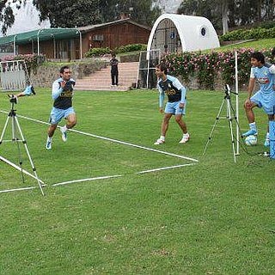
UTILIZACION DE HERRAMIENTAS TECNOLOGIAS EN LA PREPARACION FISICA PARA EL FUTBOL
FOTOCELULAS
Las fotocélulas son dispositivos electrónicos que. actúan como sensores fotoeléctricos, esto aplicado al. fútbol permite que se pueda medir la velocidad del. atleta para poder hacer un seguimiento de su velocidad.

Slide 2
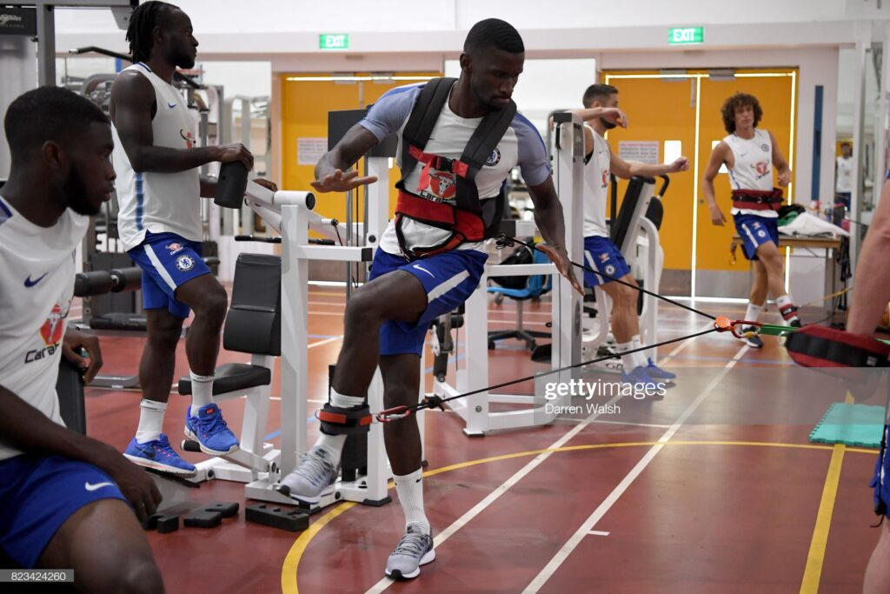
PLATAFORMA DE FUERZA EN EL FUTBOL
La fuerza en el fútbol se puede trabajar con los ejercicios propios de una sala de musculación. Se debe hacer principal hincapié en el tren inferior, sobre todo en los cuádriceps, femorales, gemelos y psoas ilíaco, ya que son los músculos que intervienen más en las acciones específicas del fútbol.

Slide 3
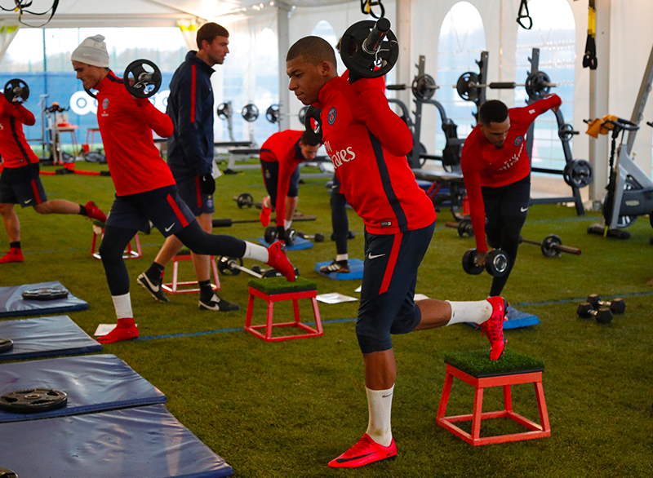
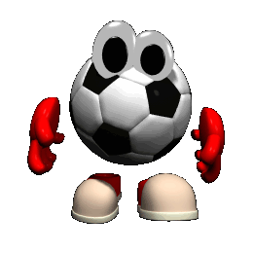
VIDEO INFORMATIVO :
TEXTO

Slide 4
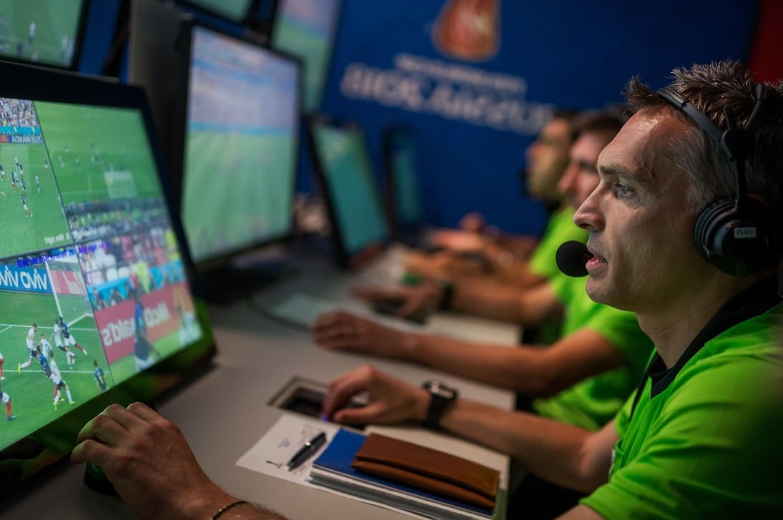
HERRAMIENTAS TECNOLOGICAS PARA EL CONTROL DEL FUTBOL
¿Cuáles son las tecnologías que se utilizan en el fútbol?
-Árbitro asistente de video.
-Zapatillas inteligentes.
-Balones inteligentes.
-Control de los signos vitales.

Slide 5
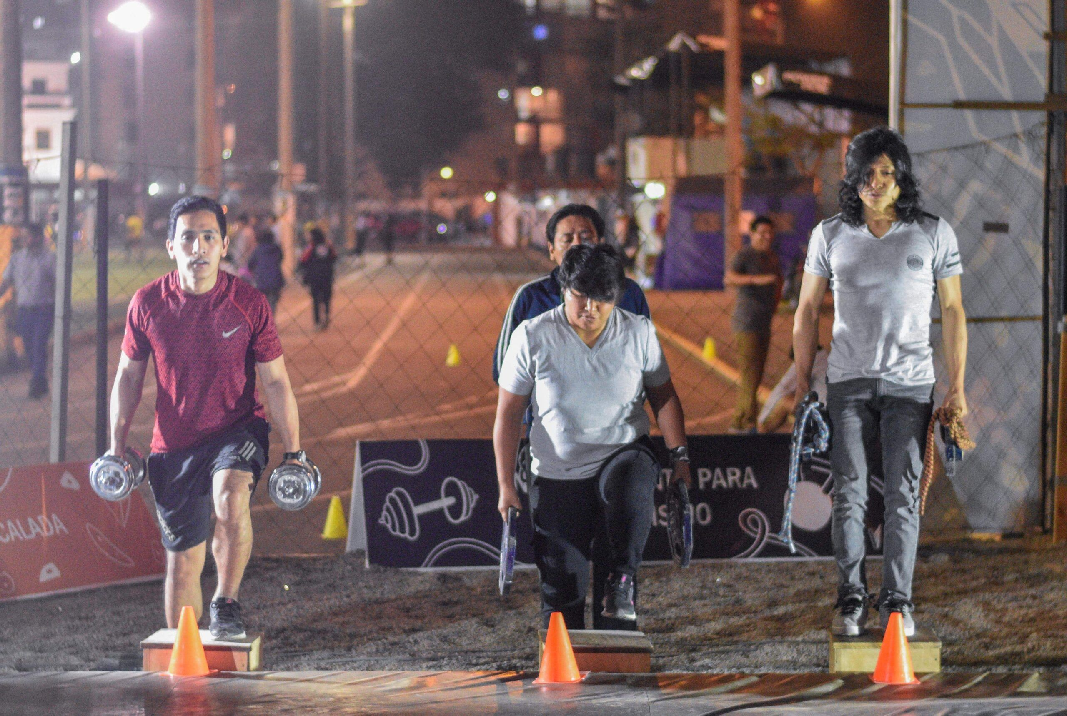
EVALUACION DE LA PREPARACION FISICA
La evaluación deportiva es un proceso sistemático, la que permite disponer de Información continua y significativa para conocer la formar juicios de valor con respecto a ella y tomar decisiones adecuadas para proseguir la actividad educativa mejorándola progresivamente.

Slide 6
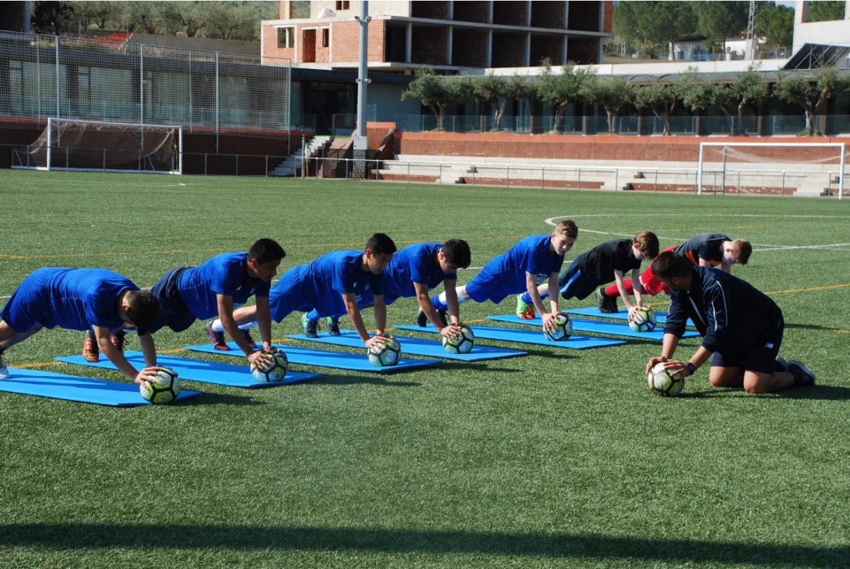
VIDEO INFORMATIVO :
TEXTO

Slide 7
Gracias.

Slide 8
Síguenos en nuestras redes sociales
@Olimpia.Oficial

